Slide 1
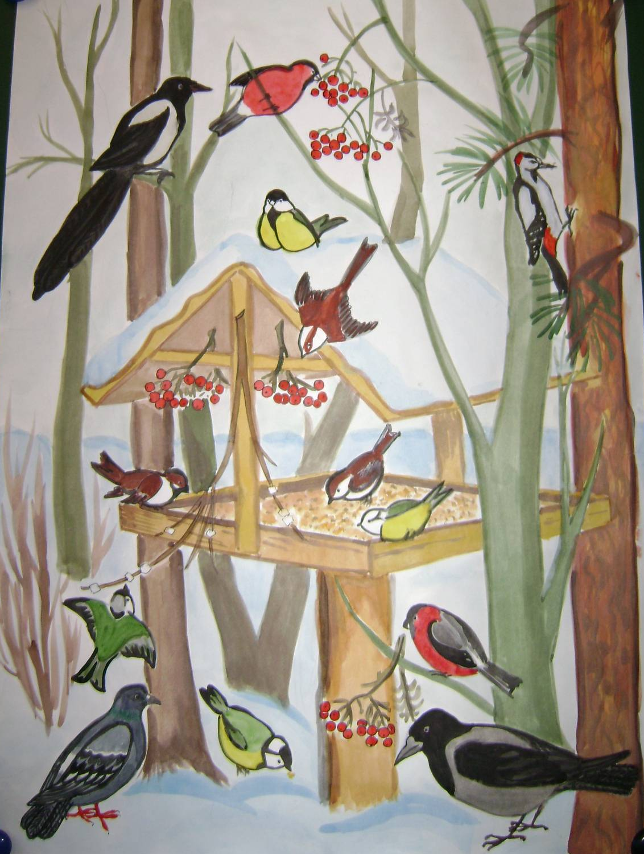
Презентация проекта «Птичья столовая зимой»
Биряльцева Нина Федоровна
воспитатель МБДОУ
«Детский сад общеразвивающего вида № 16»

Slide 2
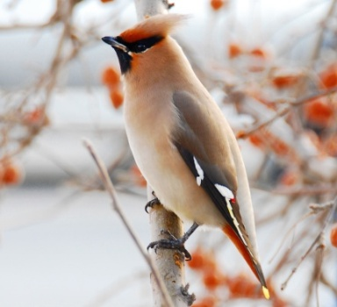
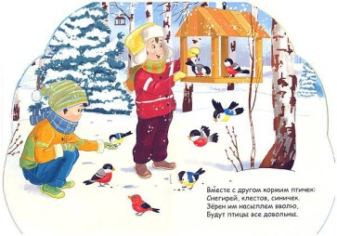
Цели проекта:
1. Закрепить представления
воспитанников о зимующих птицах, и их образе жизни, о связи с окружающей
средой, роли человека в жизни птиц.
2. Привлечь внимание воспитанников
и родителей к природоохранной деятельности и научить их, ее организовывать.

Slide 3
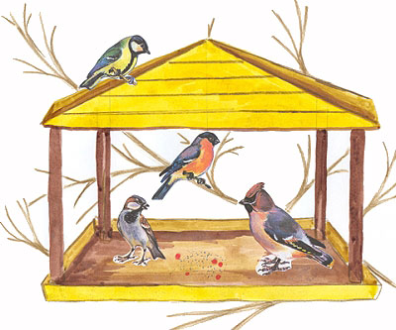
Задачи проекта:
Расширить представление воспитанников о зимующих
птицах нашего региона.
Обобщить знания воспитанников полученные при наблюдении за повадкам птиц.
Заинтересовать родителей природоохранной деятельностью, довести до их сознания необходимость воспитания у детей любви и бережного
отношения к птицам, формирование созидательного отношения к миру.
Научить воспитанников совместно с родителями организовать природоохранную деятельность.
Научить детей правильно их подкармливать.
Расширить представление воспитанников и родителей о видах кормушек, способах их изготовление из разного материала.
Воспитывать заботливое отношение к птицам, желание помогать в трудных зимних условиях.

Slide 4
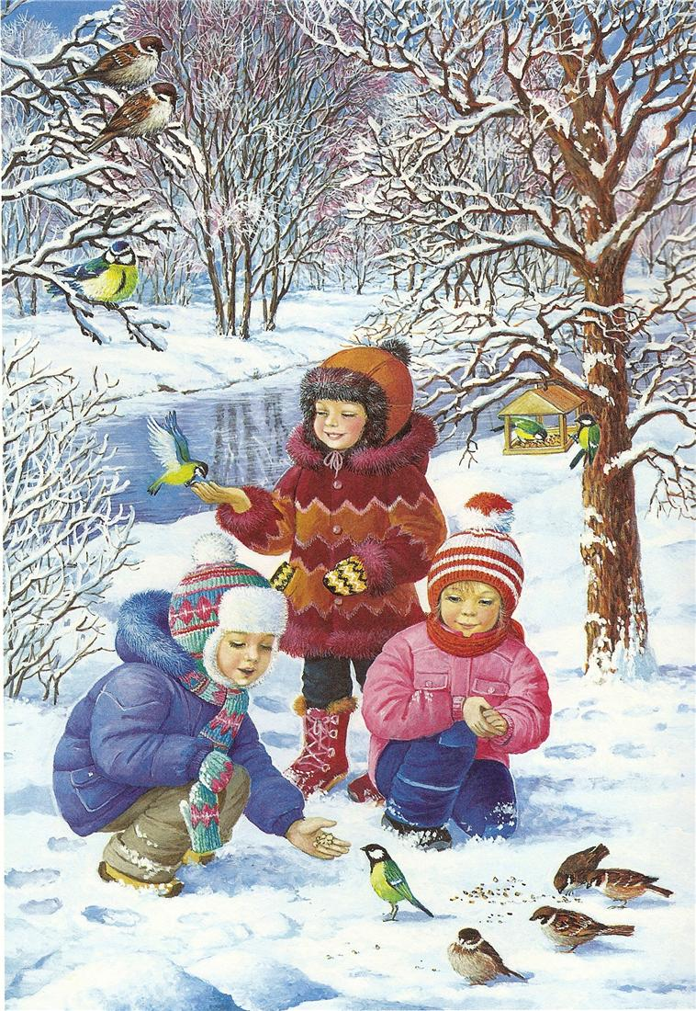
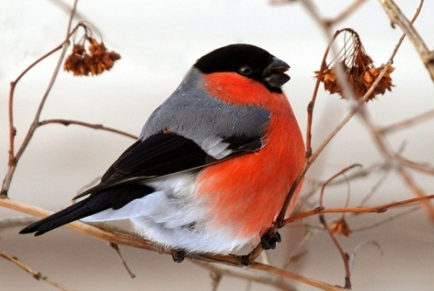
Актуальность проекта:
Задача взрослых - воспитывать интерес у детей к нашим соседям по планете - птицам, желание узнавать новые факты их жизни, заботиться о них, радоваться от сознания того, что делясь крохами, можно спасти птиц зимой от гибели. Дать детям элементарные знания о том, чем кормить птиц зимой.
В совместной работе с родителями создавать
условия для общения воспитанников с миром
природы и для посильной помощи нашим пернатым
друзьям

Slide 5
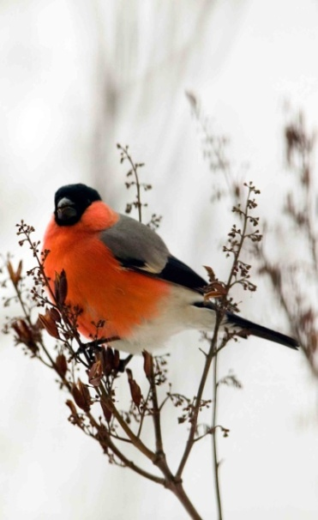
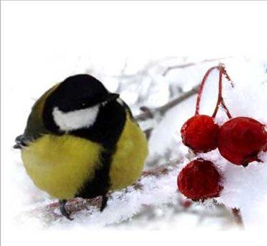
Паутинка «Птичья столовая зимой»
Озн.с окр., разв.речи
Фото-коллаж
Худ.
твор-во, труд
Совмест-ные прогулки
Изготов-ление кормушек, книжек
Наблюде-ния, экскурсии
НОД
Работа
с родите-лями
Консуль-тации
«Птичья столовая зимой»
Беседы, рассмат-ривание картин
Работа с детьми
Нагляд-ная агитация
плакаты
Развлече-ние
Дид., наст., подв. игры
Слушание голосов птиц, пение
опыты
Памятки
Папка-пере-движка

Slide 6
Реализация проекта. Интеграция образовательных областей
Образовательная область | Виды детской деятельности
Познавательное развитие | * НОД: «Зимние гости», «Птицы – наши друзья», «Кто как устроен» *Дидактические игры: «Меню для птиц», «Четвертый лишний», «Каких птиц у кормушки не увидишь?», «Узнай птицу по описанию», «Сосчитай птиц», «Дорисуй птицу». *Опытно-исследовательская деятельность: исследование различного оперения с помощью лупы, наблюдение за поведением птиц во время кормления, сходства и различия питания птиц зимой и летом, ведение дневника наблюдений прилета птиц к кормушке. *Викторина «Что мы знаем о птицах»
Социально-коммуникативное развитие | *Беседы: «Птицы, зимующие с нами», «Чем птицы отличаются от животных», «Берегите птиц», «Почему мы считаем птиц своими друзьями» *Сюжетно - ролевые игры: «Парк птиц», «Детский сад»
Физическое развитие | *Подвижные игры: «Перелет птиц», «Совушка», «Коршун и наседка», «Летает – не летает», «Охотники и утки», «Журавли и лягушки» *Экскурсия в парк.
Художественно-эстетическое развитие | *Рисование «Синичка – птичка-невеличка», «Снегири на рябине», «Сорока – белобока» *Выставка рисунков «Птичья столовая» *Лепка «Вылепи любую птицу» (из соленого теста) *Аппликация «Птицы на кормушке» (коллективная работа) *Конструирование «Дом для гостей» (изготовление кормушек из бросового материала) *Слушание аудиозаписи: «Птичьи голоса» *Пение песен про птиц. *Развлечение «Синичкин день»
Речевое развитие | *И. Токмакова «Голуби», Н. Заболоцкая «Раненая птица», Н. Стожкова «Птицы леса», В. Бианки «Лесной хор», «Сова», «Чей нос лучше?», «Лесные домишки», И.Тургенев «Воробей», А. Барков «Голоса леса», И. Поленов «Синичкины кладовки», Г.Серебрицкий «Берегите птиц», А.Яшин «Покормите птиц» *Загадки, пословицы и поговорки про птиц. *Театрализация «Где обедал воробей» *Экологическая сценка «Доживем до весны».

Slide 7
Сами птичек смастерим и в кормушки поселим

Slide 8
Наблюдения на прогулке. Подкармливание птиц.

Slide 9
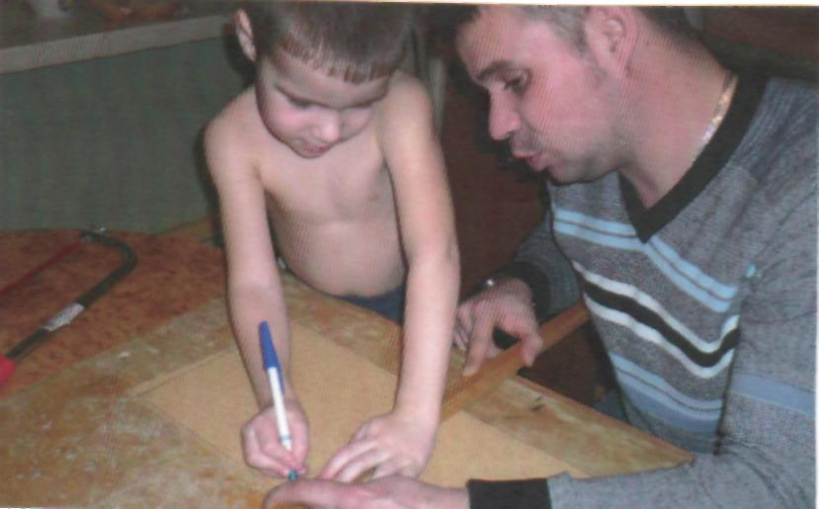
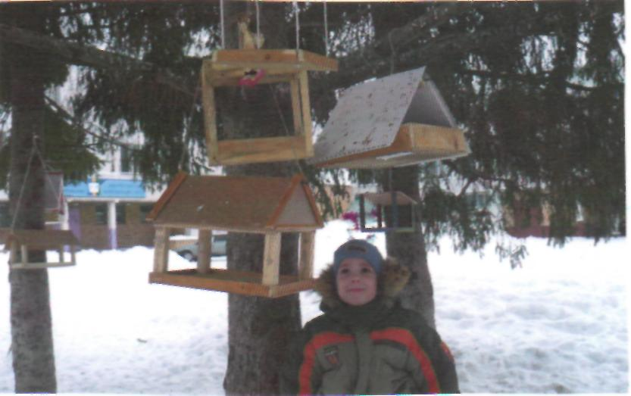
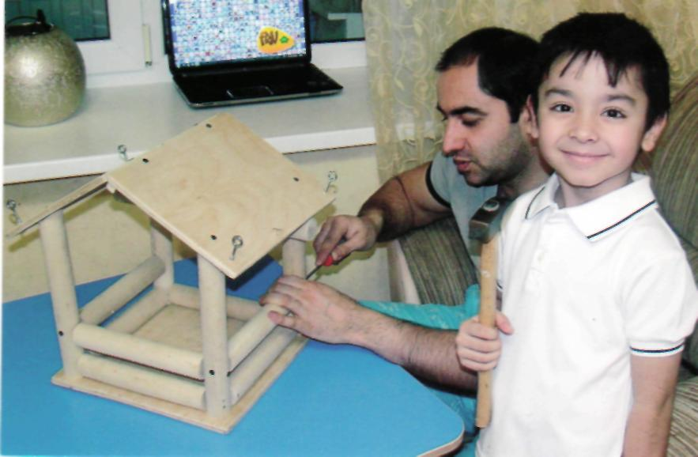
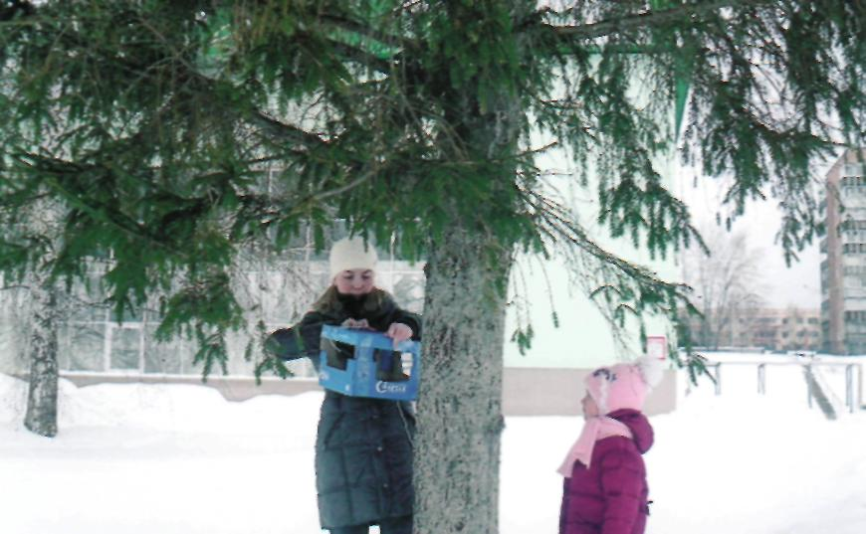
Совместная работа родителей и детей: изготовление кормушек

Slide 10
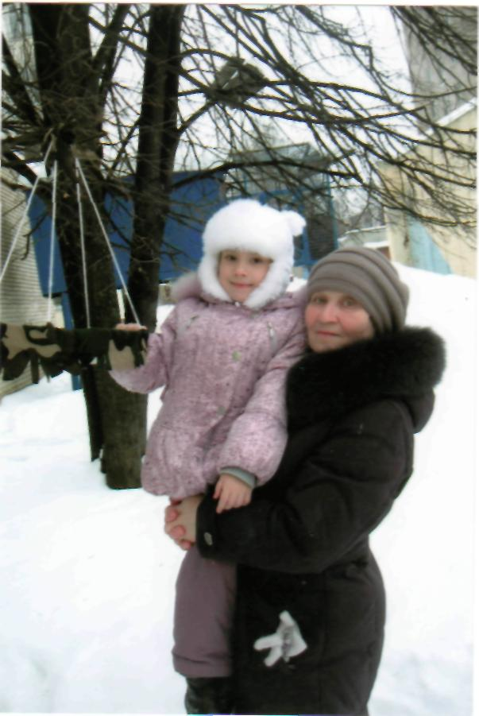
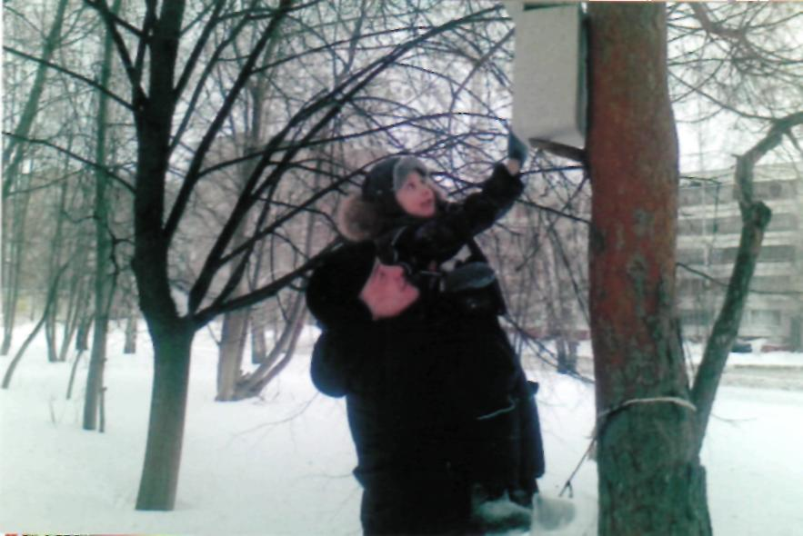
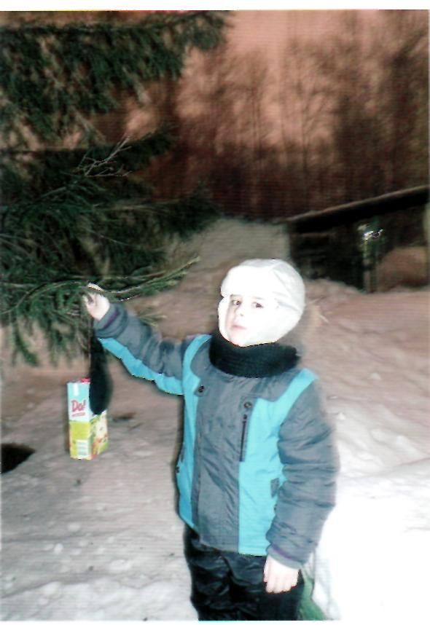
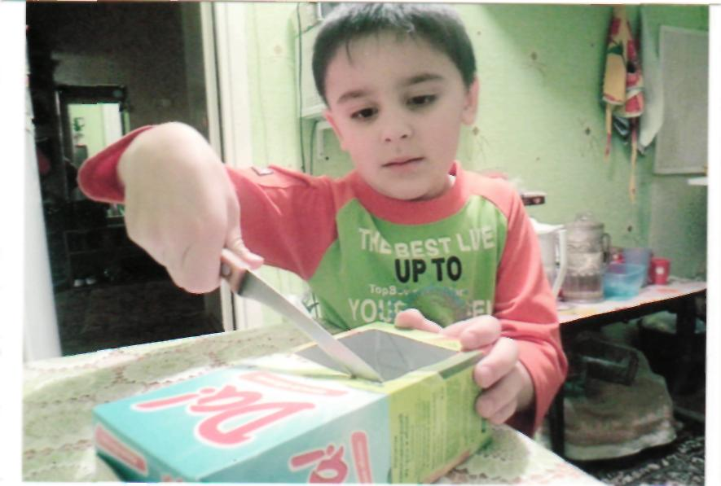

Slide 11
Совместная деятельность детей и взрослых.

Slide 12
Мы кормушки смастерили…

